Slide 1
Модели наставничества в МБОУ Досатуйской СОШ
Обучающийся-обучающийся
Педагог-обучающийся
Педагог-педагог
Выпускник школы - обучающийся
Специалист предприятия - обучающийся

Slide 2
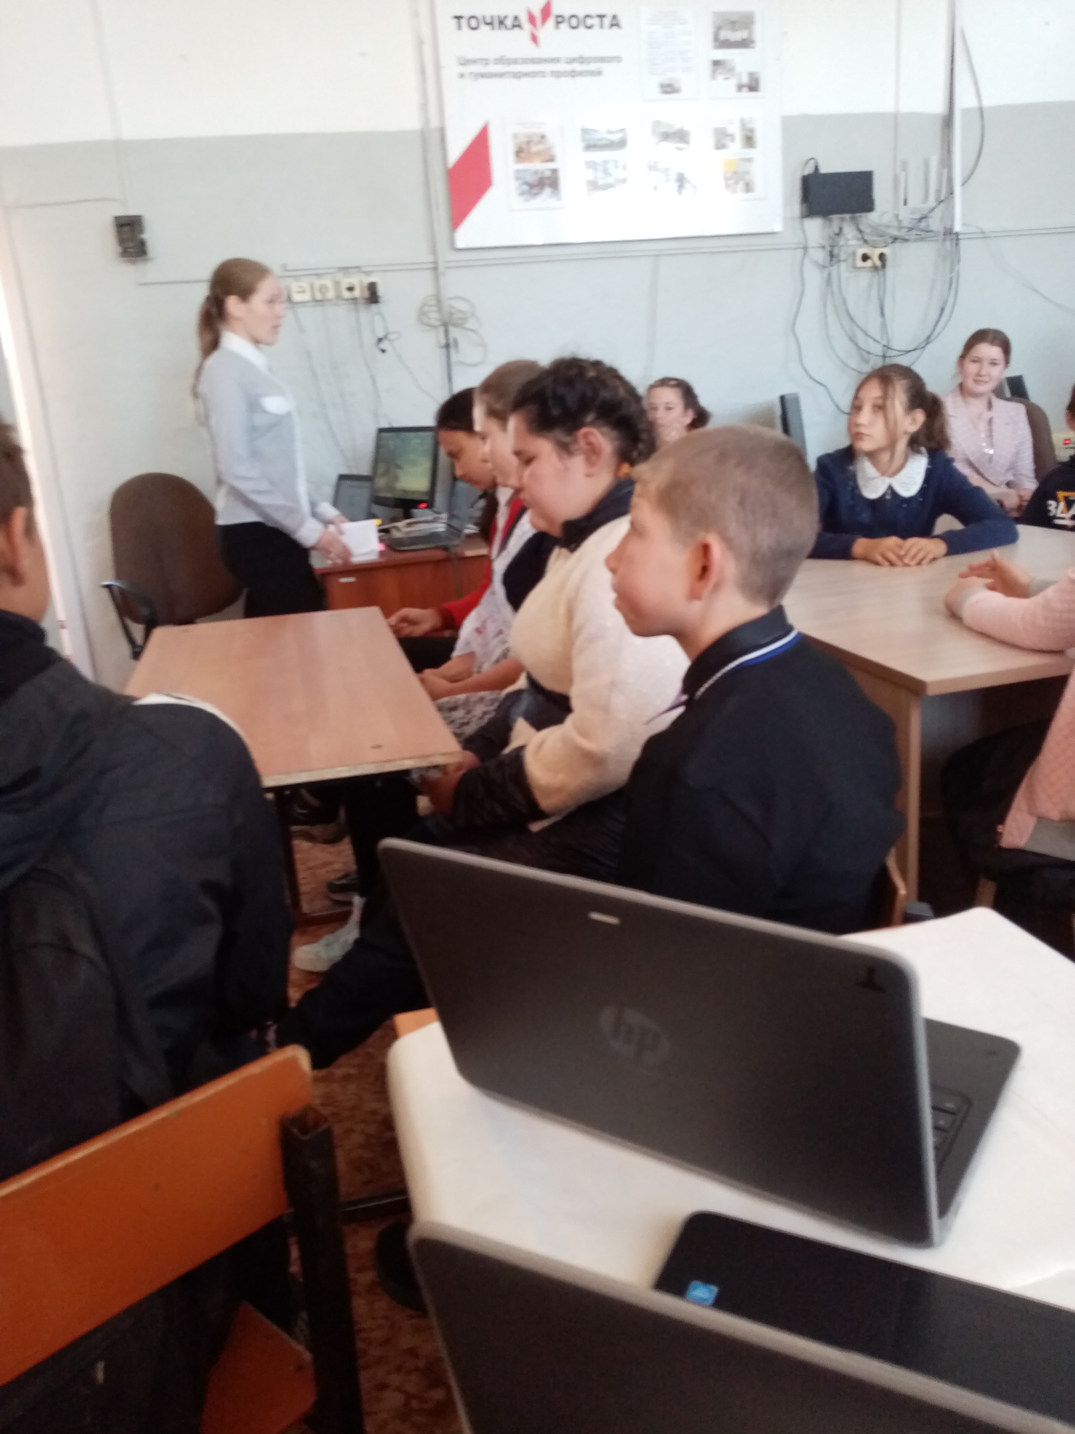
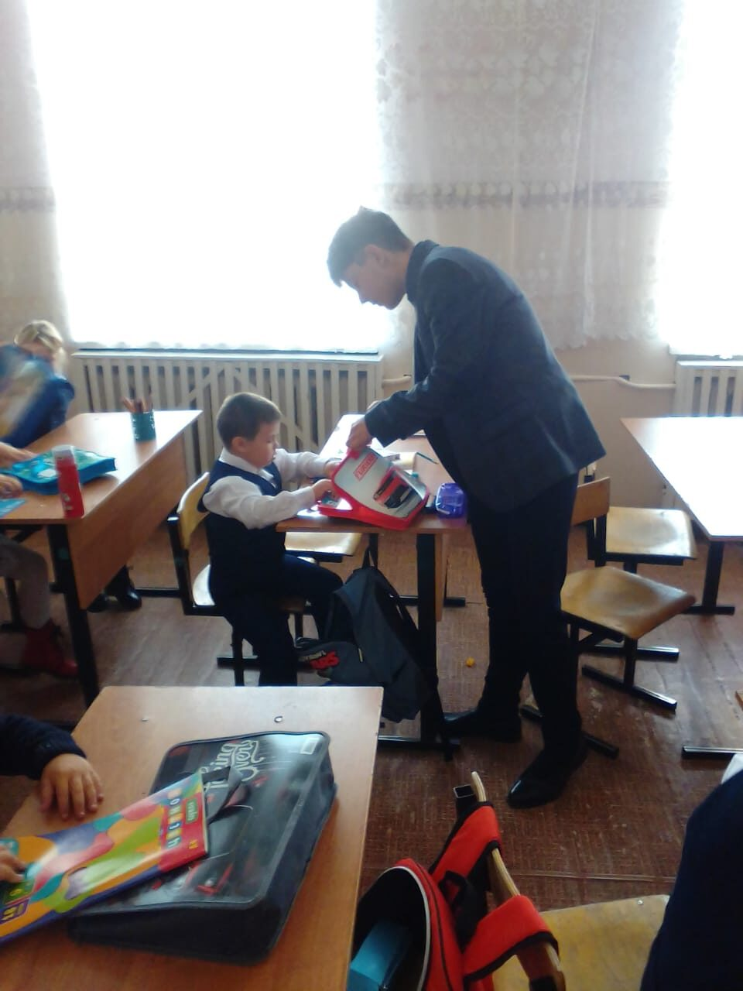
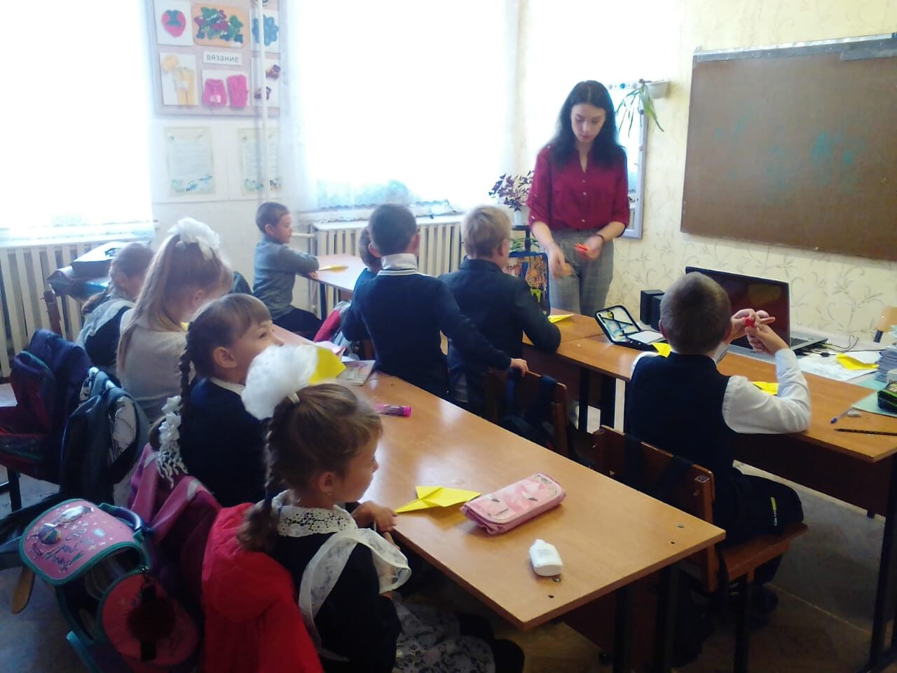
Обучающийся-обучающийся
Старшеклассник- учащийся 5-6 классов;
Учащийся 8-9 классов – обучающийся начальных классов
Высокомотивированный обучающийся- низкомотивированный обучающийся
Обучающийся—волонтер – обучающийся с ОВЗ, инвалид

Slide 3
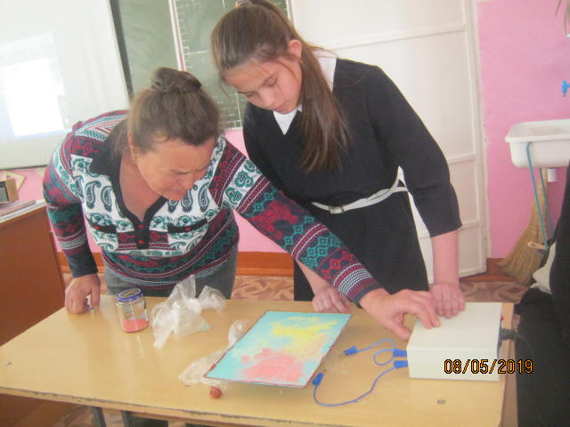
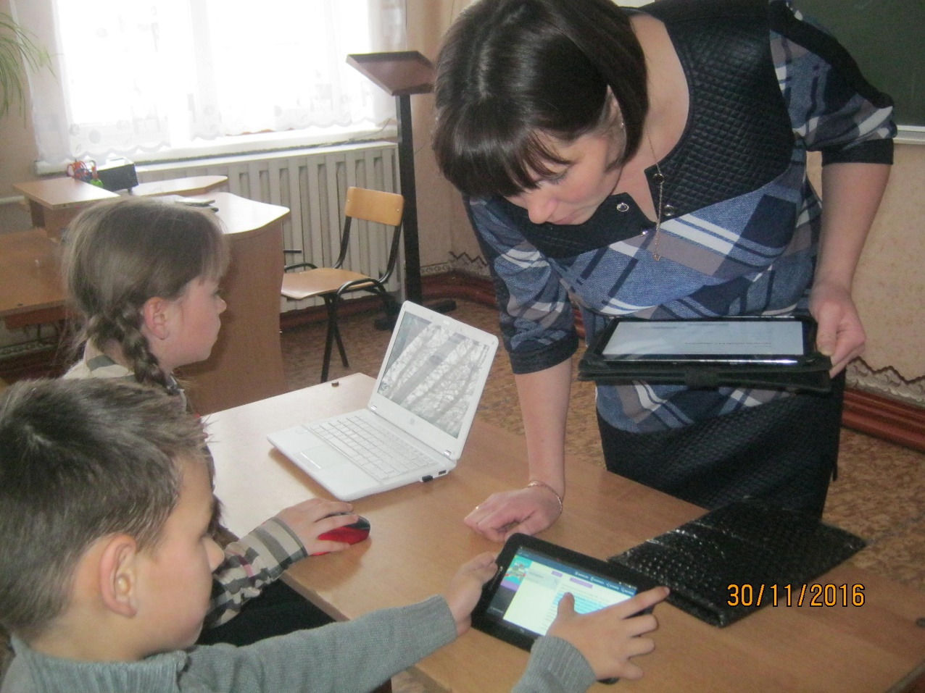
Педагог-обучающийся
Педагог- одаренный учащийся
Педагог- обучающийся с ОВЗ,
из группы «риска»

Slide 4
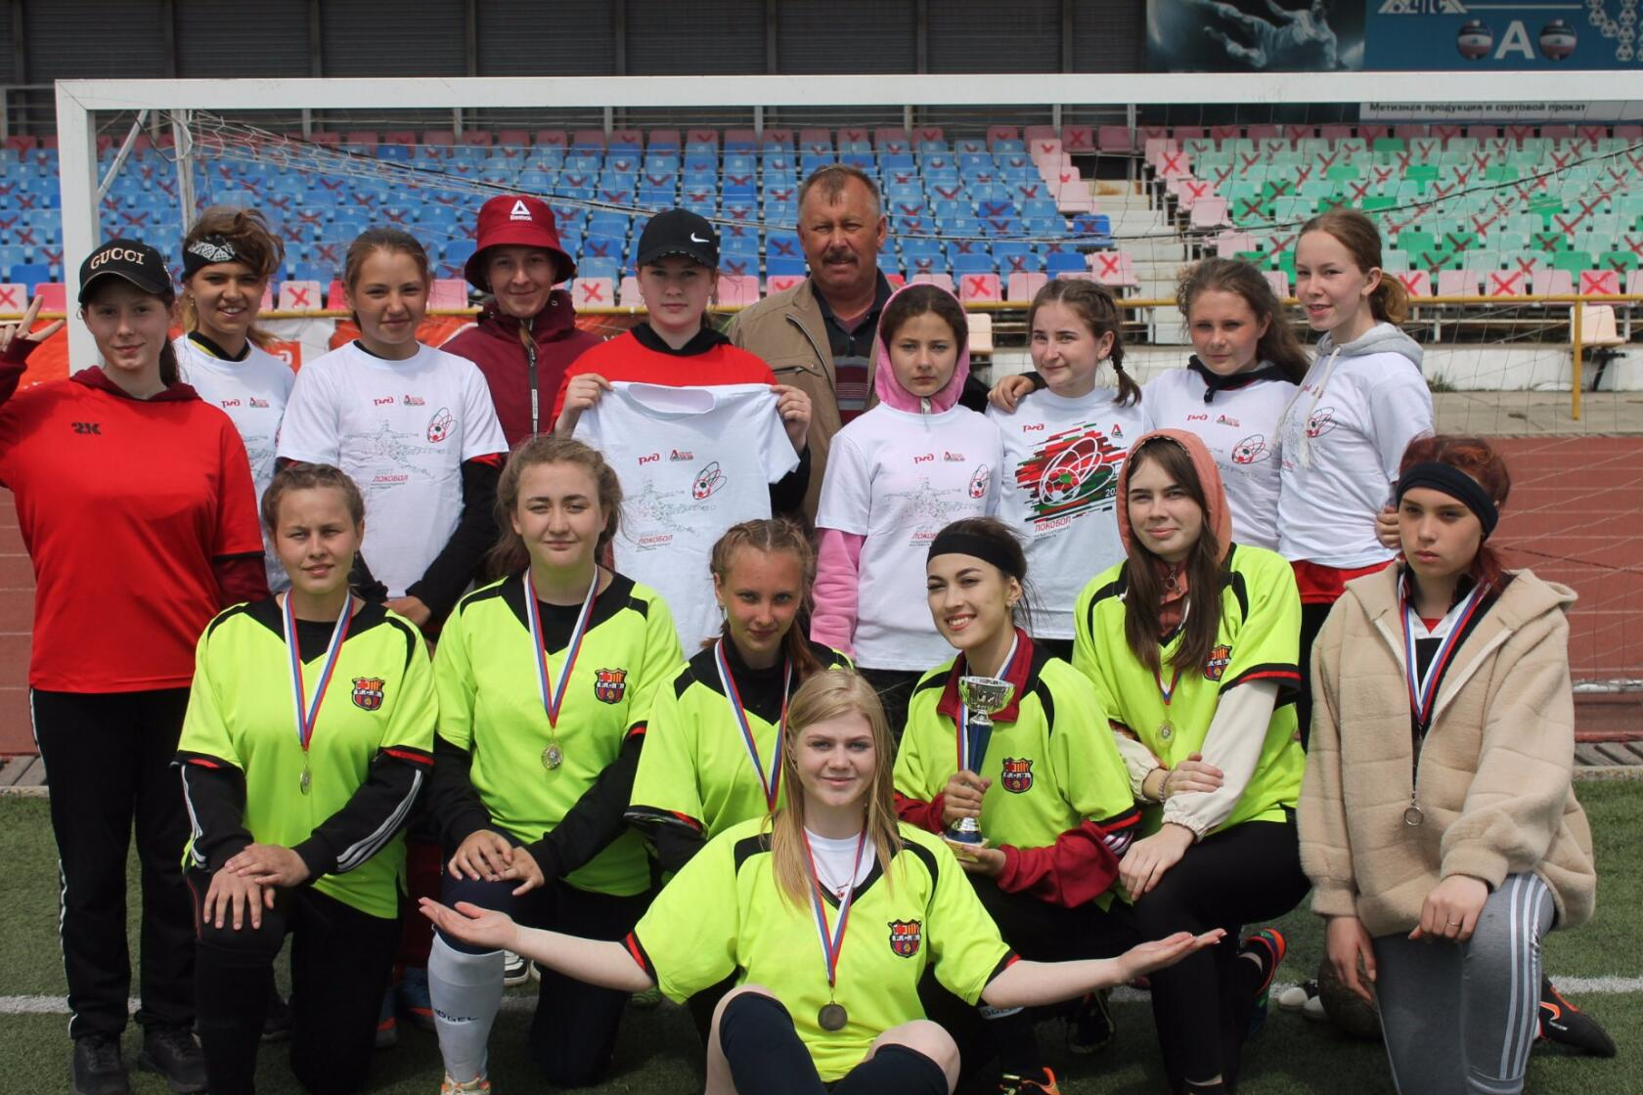
Выпускник школы - обучающийся
Активный студент- высокомотивированный учащийся
Активный студент- низкомотивированный учащийся
Студент- консультант – обучающийся - автор проекта
Студенты стажируют школьников

Slide 5
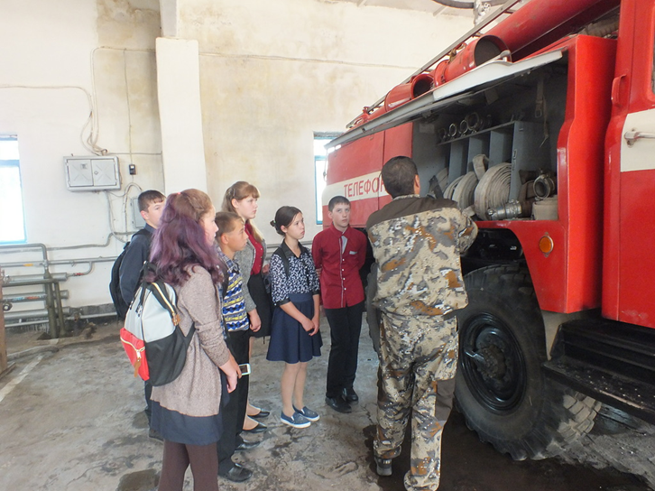
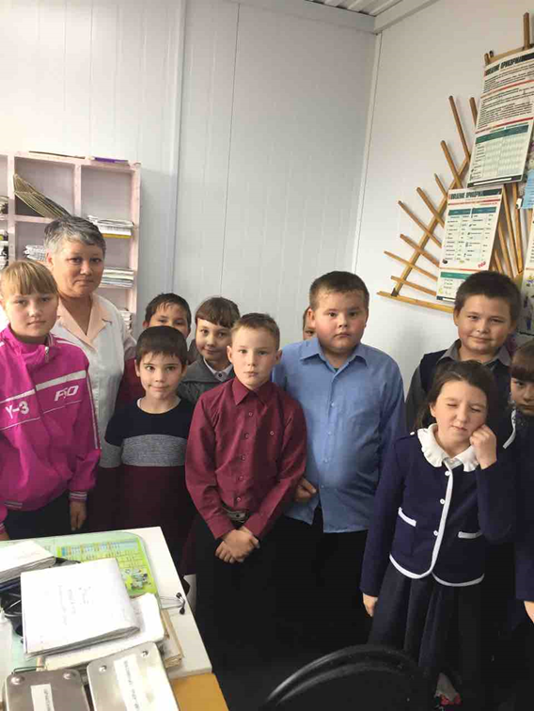
Специалист предприятия - обучающийся
Социальная практика на предприятиях:
Успешный профессионал – социально-активный обучающийся

Slide 6
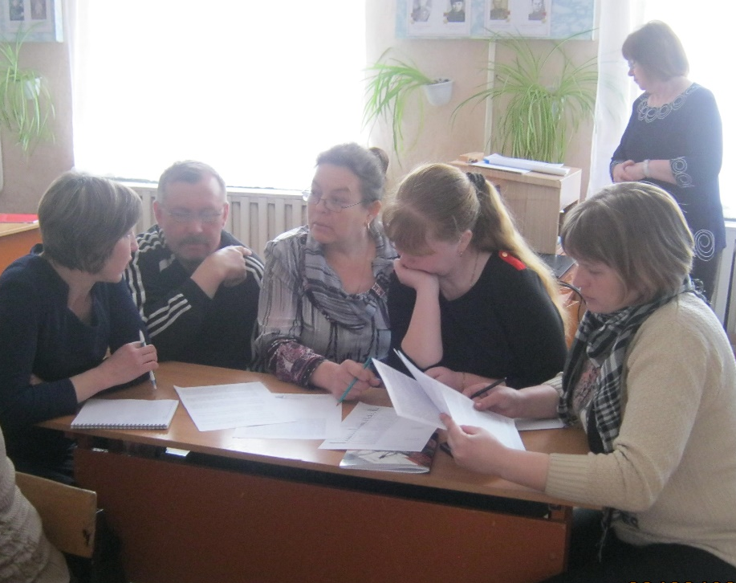
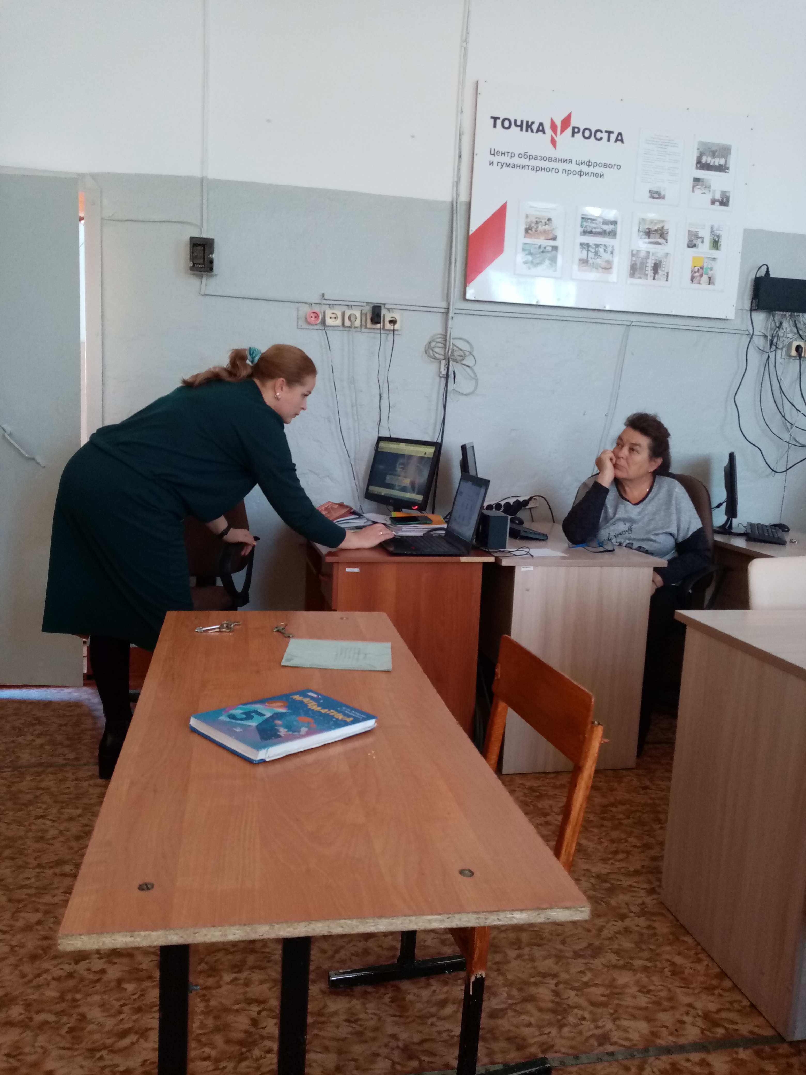
Педагог-педагог
Опытный педагог-молодой специалист

Slide 7
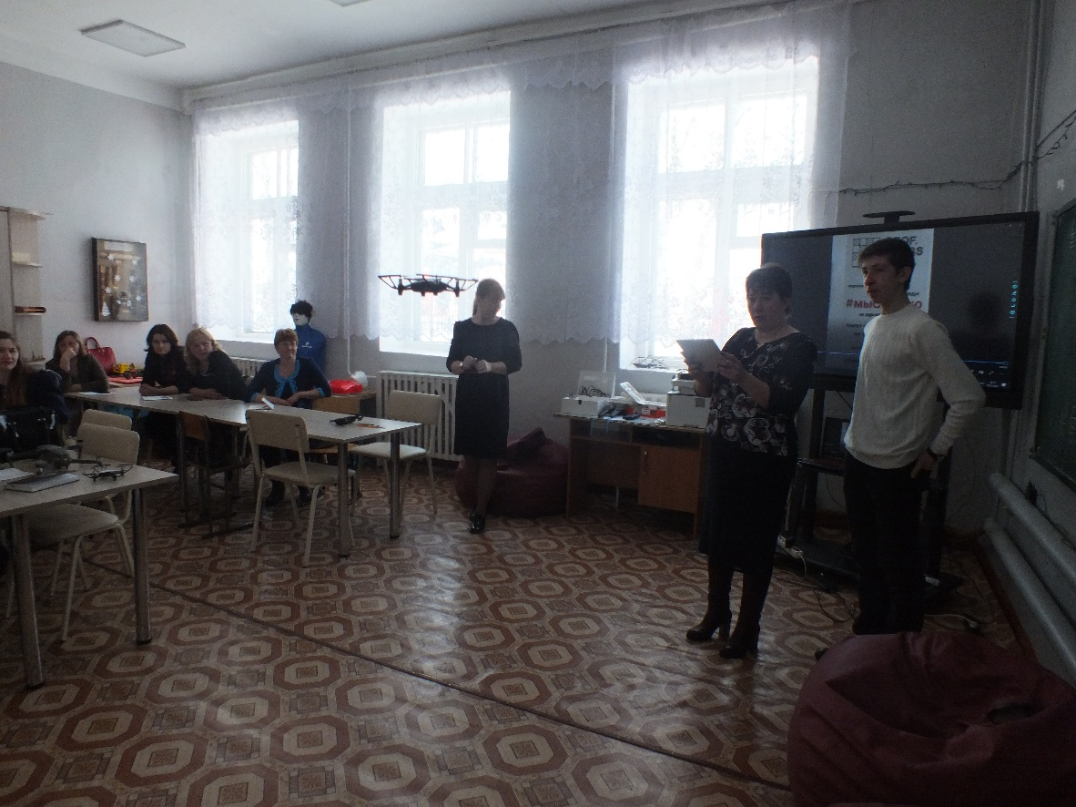
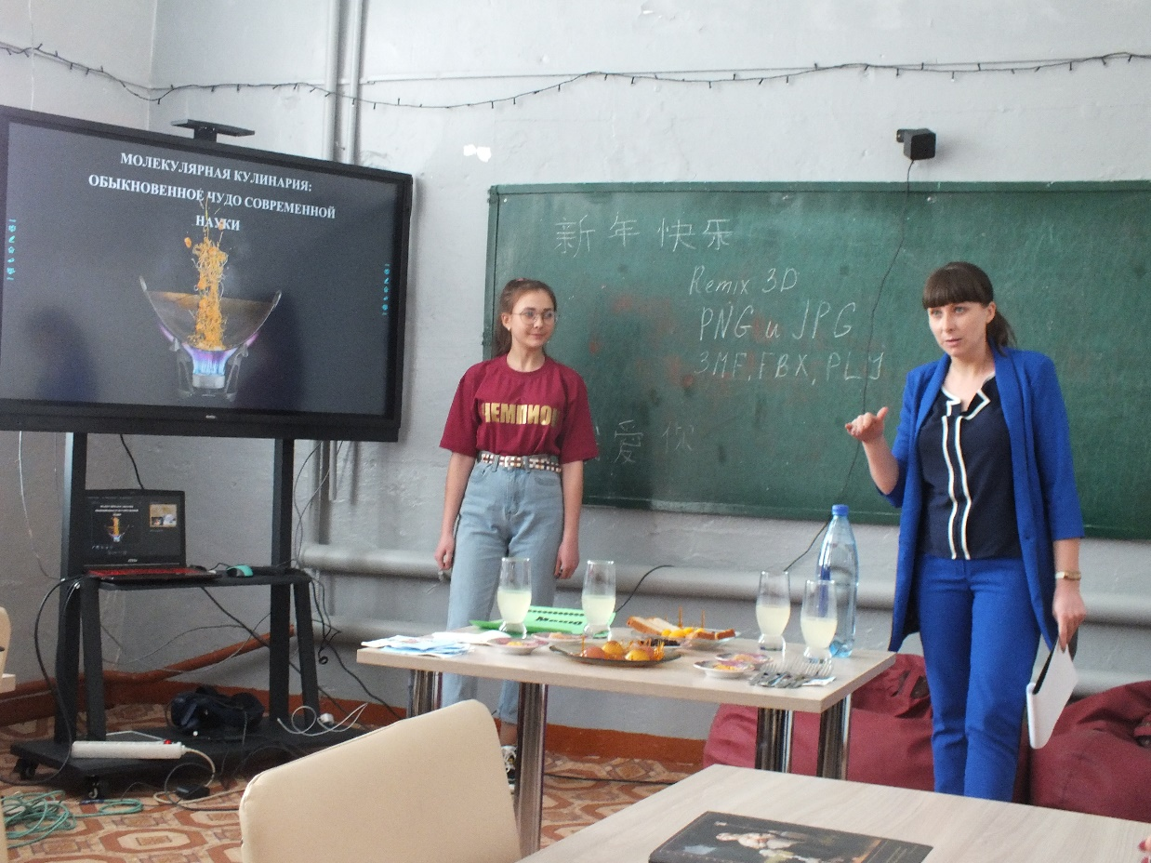
Педагог-педагог: Организация педагогами из Центра «Точка роста» Консалтингового центра:
Оказание консалтинговых услуг по освоению и использованию нового оборудования на уроках и во внеурочное время.
Проведение медиасеминаров, практикумов, открытых занятий кружков и открытых уроков членами Центра

